Slide 1
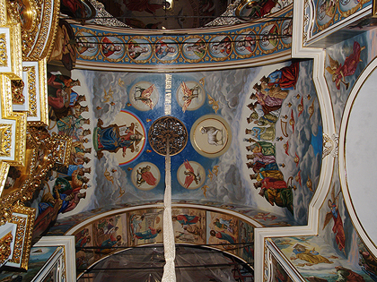
Фрески Київської Лаври.

Slide 2
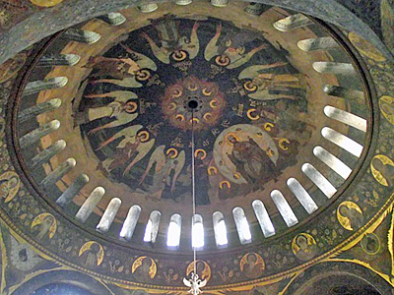
У 1730-1740х роках група художників з Художньої іконописної школи монастиря раписала церкву іконами (темпера та масло). Теми для всіх фресок були взяті з Біблії, але на декор, орнаменти та кольорове рішення в значній мірі вплинули традиції українського фольклорного мистецтва. Імена художників довгий час лишалися невідомими і були визначені нещодавно завдяки дослідженням в архівах.

Slide 3
Три фрески заслуговують особливої ​​уваги через високу художню майстерность їх виконання:
«Похід праведників до раю»
«Нікейський Вселенський Собор
«Вигнання торговців з храму»

Slide 4
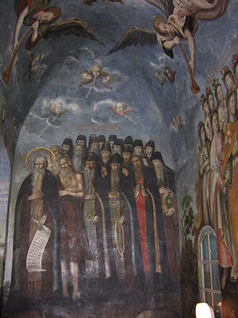
«Похід праведників до раю» - на північній стіні при вході до церкви

Slide 5
Оскільки всі частини церкви мають певне символічне значення, вхід до церкви не є винятком - він символізує шлях до Бога. На фресці на стіні зображено "Похід праведників до раю». Їх ведуть янголи, яких послав Бог Отець, зображений на стелі. Рай зображений як уявний ландшафт, по якому вільно бродять павичі, слони, верблюди та інші екзотичні тварини.

Slide 6
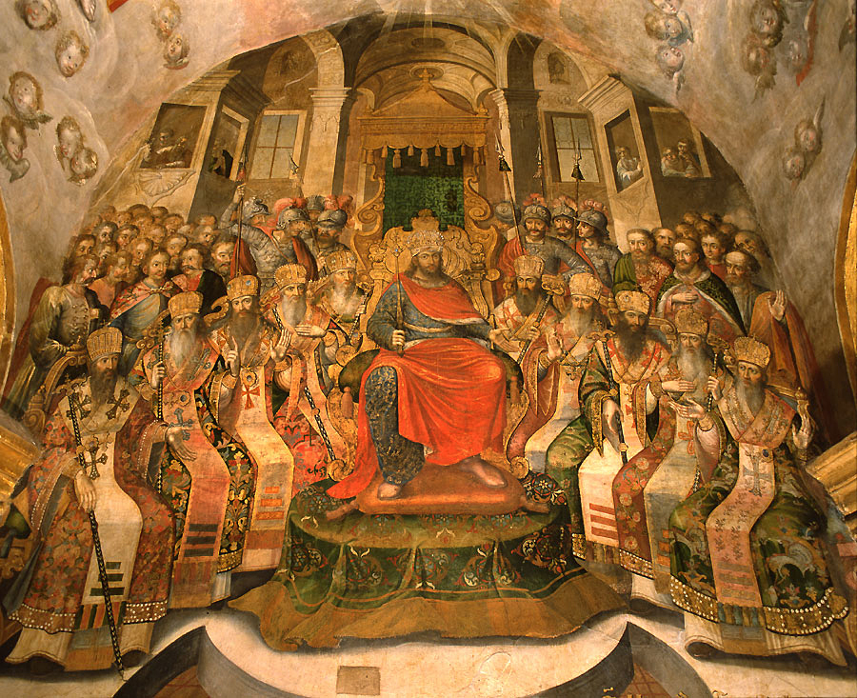
«Нікейський Вселенський Собор» - на західній стіні

Slide 7
Фреска в центральному апсиді церкви присвячена Першому Вселенському Соборі в Нікеї. В самому центрі композиції серед багатьох фігур можна виділити Імператора Костянтина, оточеного церковними ієрархами. Художники не потурбувалися про те, щоб одяг персонажів відповідала минулим часам, і одягнули їх в костюми 18 століття. З лівого боку фрески зображений Гетьман Іван Скоропадський.

Slide 8
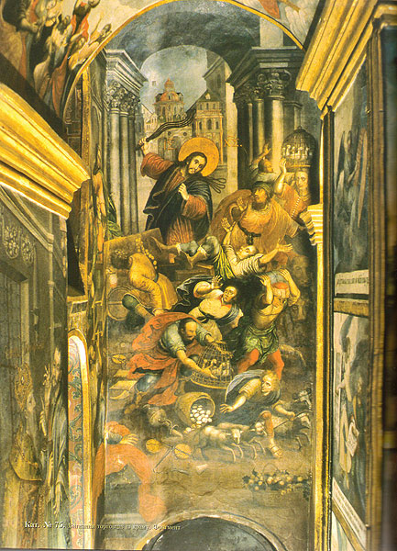
«Вигнання торговців з храму» - над входом

Slide 9
Фреска вигнання Торговців з Храму, яка знаходиться над входом, має дуже динамічну композицію, де Торговці, яких виганяє Ісус Христос, йдуть до справжніх дверей в стіні.

Slide 10
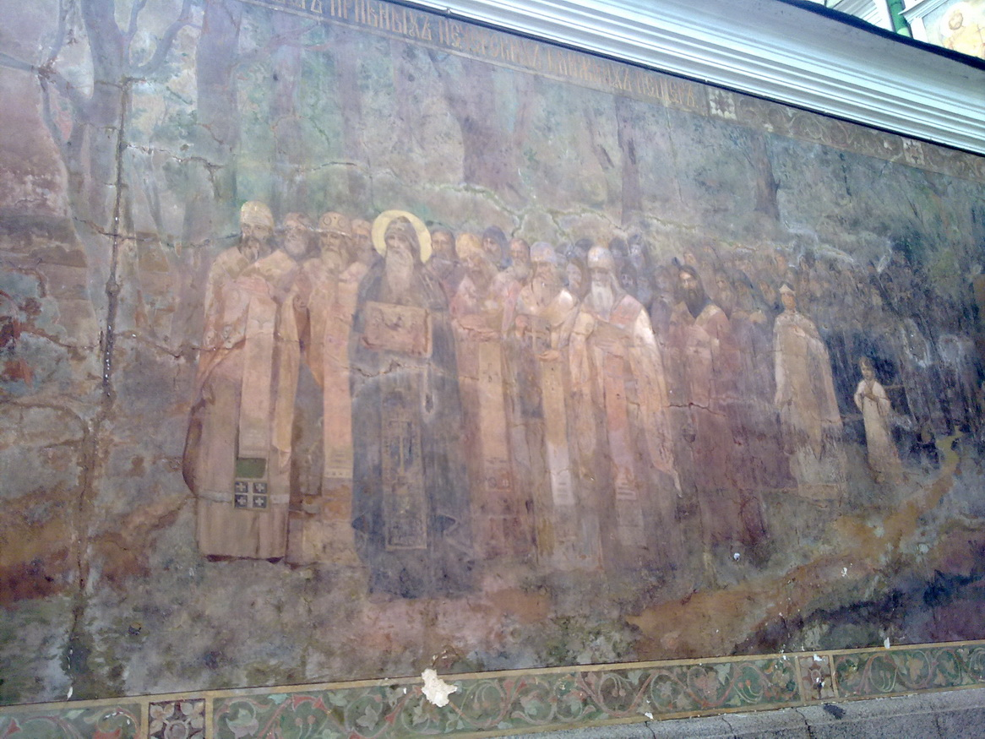
Фреска на стіні біля ворот Киево-Печерскої Лаври.

Slide 11
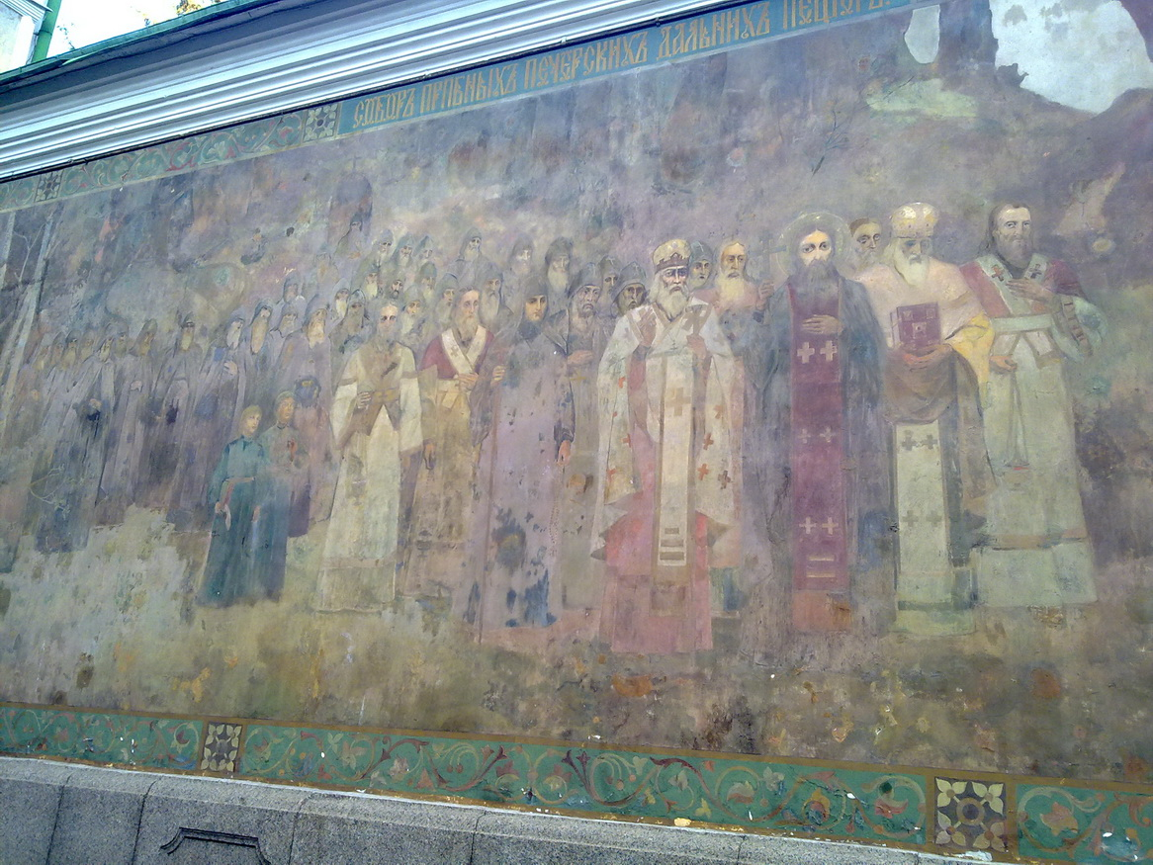
Ось фреска на другій стіні:

Slide 12
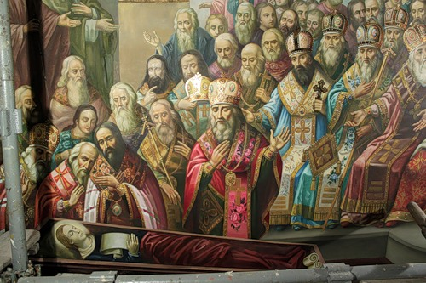
Фрагмент роспису Успенського собору Києво-Печерскої Лаври.
Композиція Четвертий Вселенский Збір

Slide 13
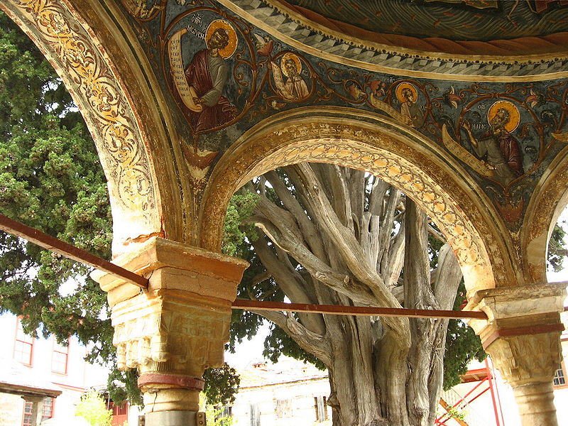
Фрески купола хрещення, Велика Лавра

Slide 14
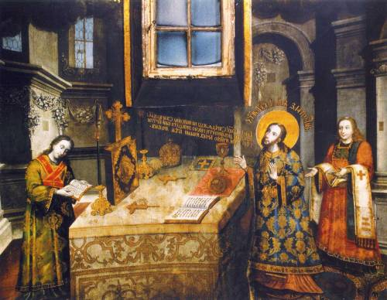
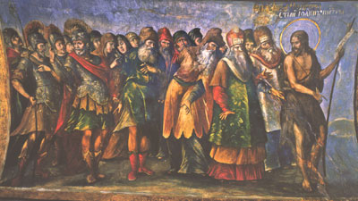

Slide 15
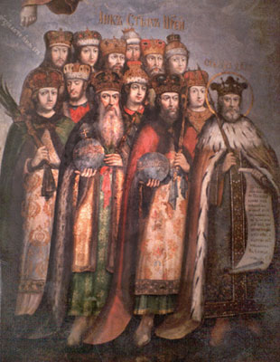
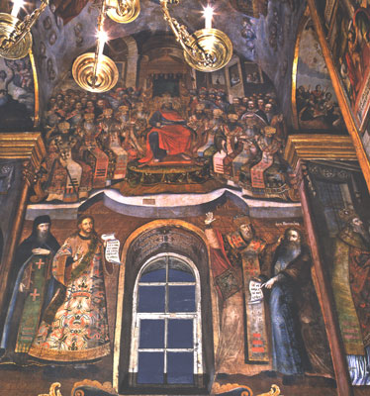

Slide 16
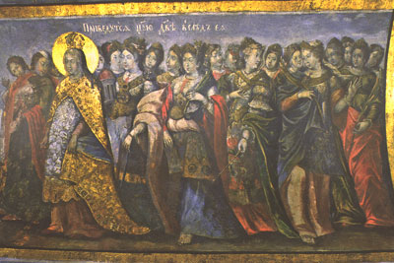

Slide 17
Дякую за увагу!

